Slide 1
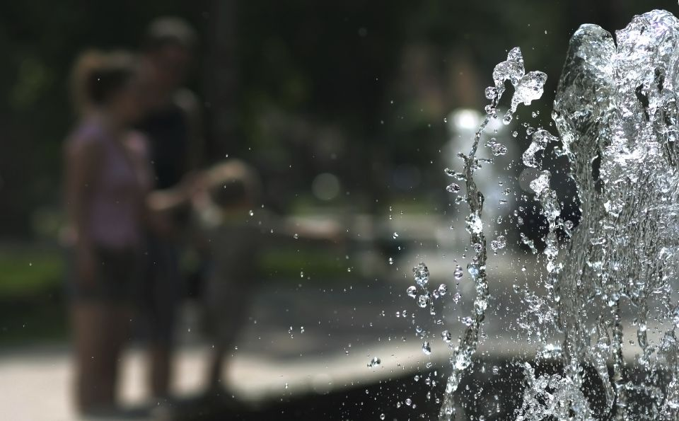
IDA Global Udvikling
4. feb. 2019
Case Ghana!
Eksport af fuldelektroniske intelligente vandmålere og fjernaflæsningssystem til Ghana.
v. Head of Commercial Services, Lena Warming, Kamstrup A/S

Slide 2
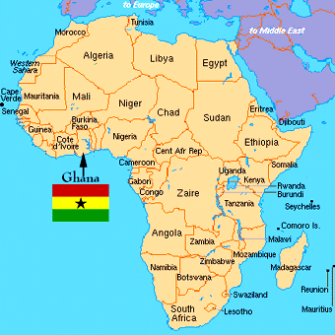
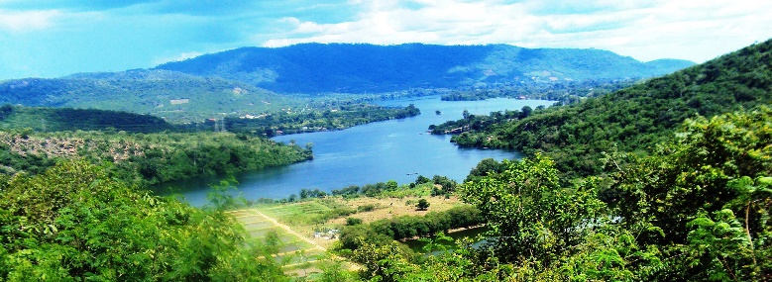
Ghana Water - Udfordringer
Regeringen har en vision om at forbedre livet for alle ghanesere…
Udfordringer med Vandforsyningen:
Nok overfladevand, men…
Vandforsyningen er ineffektiv og ustabil!
Ministeriet har fokus på, at bekæmpe vandspild og tab.
Udfordringerne – både tekniske og kommercielle!
Vandtab på 50%, svarende til USD 100 mio. om året!
Spild på grund af lækager.
Mangelfuld afregning/fakturering og uautoriseret brug
af vand.
Vandtabet skal reduceres fra 50% til 10%.

Slide 3
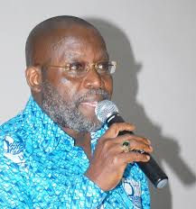
Ghana Water - Timeline
CEO Fred Lokko fra Ghana Water besøgte Kamstrup i 2014.
Kamstrup besøger Ghana Water i Accra 2015 - Præsentation af intelligente måleløsninger.
World Bank Tender udsendes, og Kamstrup vinder den i 2016.
2017 leveres 65.000 målere til Ghana Water.
Hensigtserklæring blev underskrevet under statsbesøget i Ghana november 2017 - På 500.000 intelligente vandmålere og fjernaflæsningssystem.
Projektmøde med Ghana Water i Danmark i december 2017.
Kontraktudkast marts 2018

Slide 4
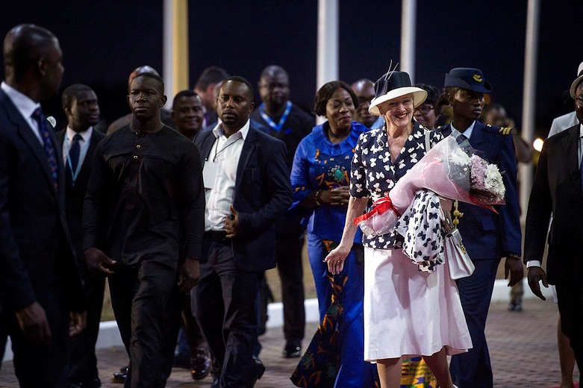
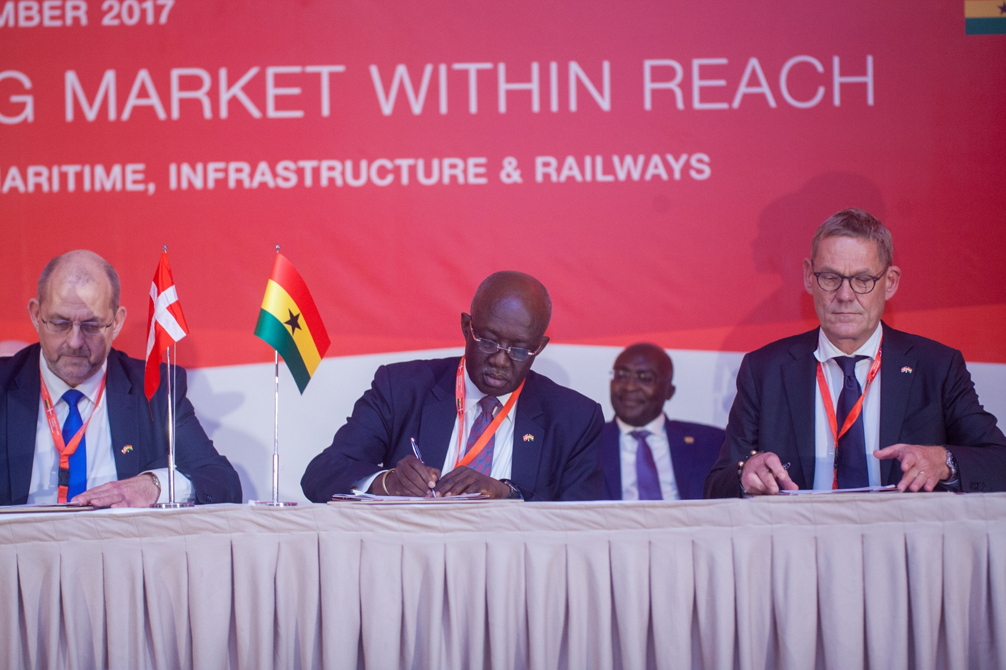
Hendes Majestæt Dronning Margrethes besøg i Ghana
I forbindelse med Hendes Majestæt Dronning Margrethes besøg i Ghana blev der den 23. november 2017 underskrevet en hensigtserklæring af Kamstrup, Ghanas ministerium for vand og sanitet og projektpartner Scanvision. Hensigtserklæringen indeholder en aftale om levering af 500.000 intelligente vandmålere og fjernaflæsningssystem.

Slide 5
Think forward
Lena Warming
Head of Commercial Services
T:: +45 8993 1185
E.: lew@kamstrup.com

